Slide 1

الاثر المباشر والفوري للقانون

Slide 2
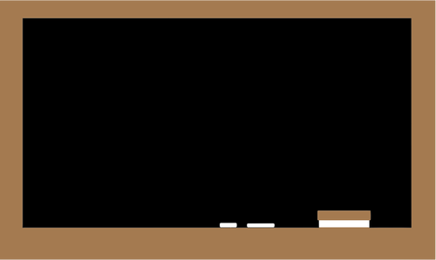
ما المقصود بالأثر الفوري و المباشر للقاعدة القانونية الملزمة؟

Slide 3
تطبيق القانون من حيث الزمان
يبدأ تطبيق القانون من حيث الزمان بتحديد وقت بدء العمل به وحتى انتهاء العمل منه.
الماضي
الحاضر
المستقبل

Slide 4

وينبثق عن هذا عدم سريان القانون على الماضي كون القانون يحكم بصفة عامة الوقائع والمراكز القانونية التي تنشأ اثناء نفاذه.
وعليه اذا ما الغيت قاعدة قانونية وحلت محلها قاعدة قانونية أخرى فان القاعدة الملغاة يتوقف العمل بها فوراً وتسري القاعدة القانونية الجديدة ابتداءً من يوم نفاذها.

Slide 5
كما سبق و ان اشرنا في المحاضرات السابقة ، فانه بمجرد اصدار ونشر القانون بالجريدة الرسمية يصبح نافذاً وساري المفعول حسب التواريخ الوردة فيه.
وعليه، حين يصبح القانون نافذاً فانه ينطبق على الوقائع والتصرفات والمراكز القانونية اللاحقة مباشرة لنفاذه كما وتخضع لحكمه هذه الوقائع والتصرفات والمراكز القانونية وهذا ما يسمى بمبدأ الاثر الفوري للقانون.

Slide 6
حين يبدأ العمل بالقانون، فان هناك وقائع قانونية جارية وهذه الوقائع القانونية اما ان تكون :
مراكز قانونية لا تزال في دور التكوين او الانقضاء حين بدء العمل بالقانون.
مراكز قانونية لا تزال تنتج اثارا حين بدء العمل بالقانون الجديد.

Slide 7
المراكز القانونية لحظة اصدار القانون الجديد
مستمرة لا تزال تنتج اثارا قانونية
في دور الانقضاء
لا تزال في دور التكوين

Slide 8

من المسلم به بان القانون الجديد لا يسري الا على المراكز القانونية التي لا تزال في دور التكوين او دور الانقضاء.
المراكز القانونية التي في دور التكوين مثالها التقادم المكسب : كأن يصدر قانون يعدل شروط اكتساب الحق بالتقادم بان اضاف شرطاً جديدا او حذف شرطاً قائماً، فيكون القانون الجديد واجب التطبيق.

Slide 9
المراكز القانونية التي في دور التكوين مثالها التقادم المسقط: كأن يصدر قانون جديد يضيف شروطاً جديدة حتى يسقط الحق بالتقادم او يحذف شروطاً كانت موجودة.
:
نص المادة 7 من القانون المدني الاردني
”تسري النصوص الجديدة المتعلقة بالتقادم من وقت العمل بها على كل تقادم لم يكتمل“

Slide 10

اما المراكز القانونية التي جرت وتكونت في ظل القانون القديم ولكن اثارها ما تزال مستمرة بعد صدور القانون الجديد، فقد اتفق الفقهاء على استمرار سريان القانون القديم على المراكز القانونية العقدية من حيث اثارها وطرق اتقضائها.
هذا ما يسمى بمبدأ الاثر المستمر للقانون القديم .

Slide 11
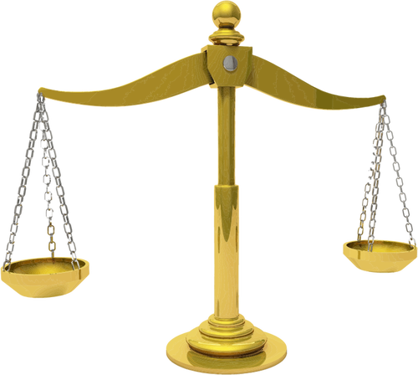
يميز بعض الفقهاء عند الحديث عن الاثر المستقبلي للقانون القديم بين :
  العقود التي ينظمها المشرع
  العقود التي ينظمها الافراد

Slide 12
***
العقود التي ينظمها الافراد (المركز العقدي)
العقود التي يترك المشرع امر تنظيمها للافراد مثل عقد البيع
تنتفي حكمة خضوعها للاثر الفوري والمباشر للقانون
العقود التي ينظمها المشرع (المركز القانوني)
عقود نظم احكامها المشرع ، كعقد الزواج
تخضع للاثر الفوري والمباشر للقانون.

Slide 13
شكراً لحسن استماعكم

